Slide 1
Khóa học:
Thiết kế CSDL Oracle
Ứng dụng Music

Slide 2



Cài đặt ORACLE trên Windows, MacOS, Docker

Slide 3
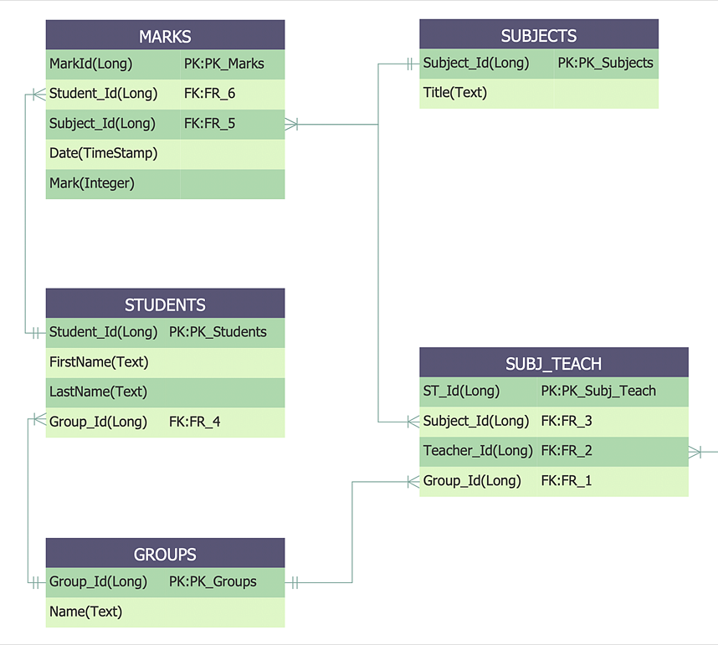
Bảng(Table),
Thực thể(Entity)
Quan hệ(Relations)

Slide 4
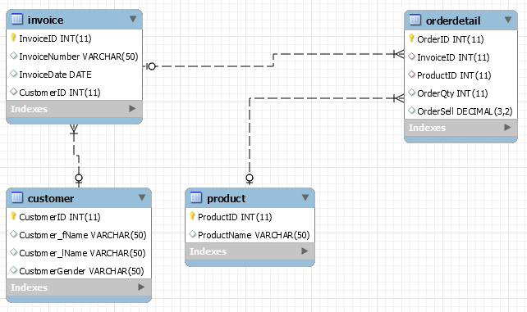
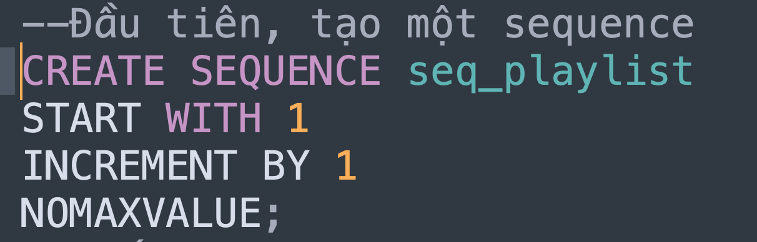
SELECT, JOIN, SEQUENCE

